Slide 1
Muhammad Fitrah Abdul Rahman Saleh

Slide 2
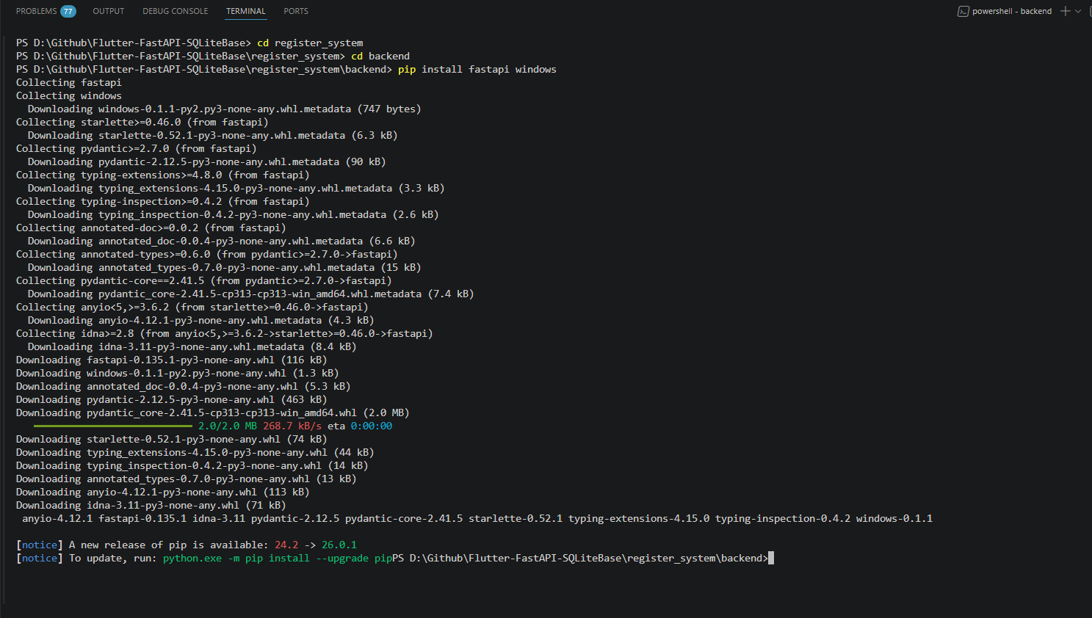
Install Dependencies
Note : salah source dan telah move ke /register_system

Slide 3
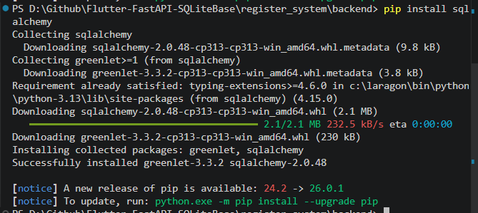
Install Dependencies
Note : salah source dan telah move ke \register_system

Slide 4
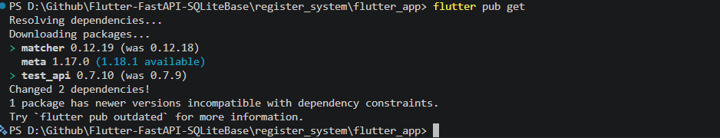
Create Flutter

Slide 5
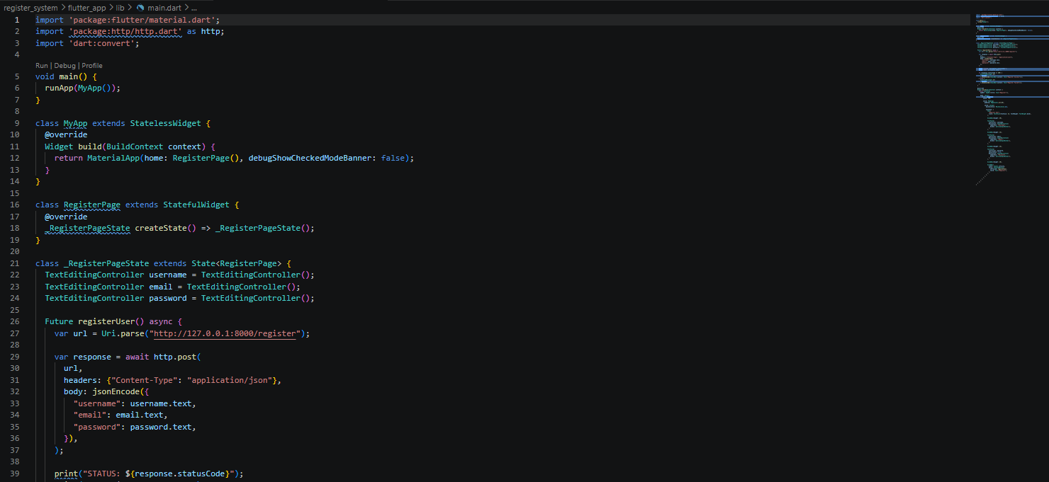
Frontend

Slide 6
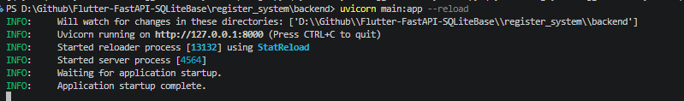
Run backend

Slide 7
Run project via chrome

Slide 8
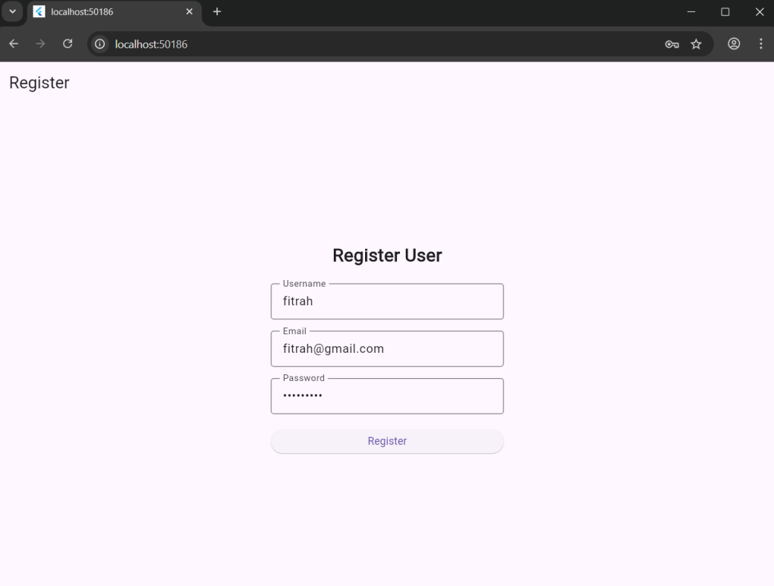
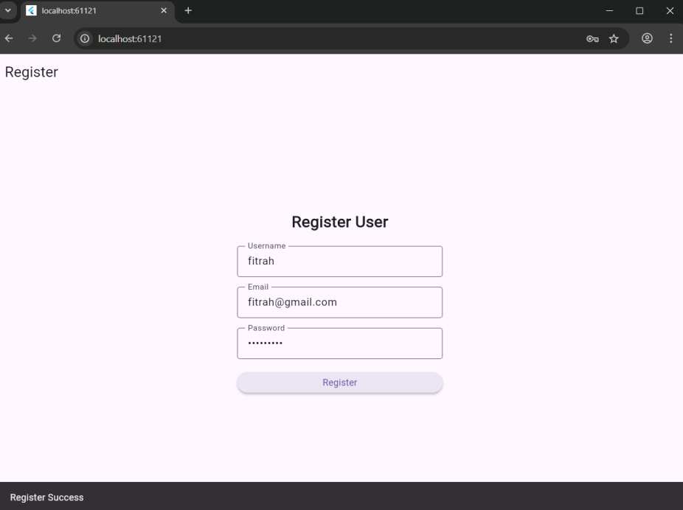
Output

Slide 9
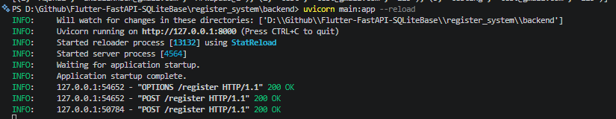
Output

Slide 10
Output

